Slide 1
Semantisatieverhaal B:
Kennen jullie Bokito, een grote gorilla, die in 2007 wereldnieuws werd? Bokito woonde in Diergaarde Blijdorp, een dierentuin die hoort bij een stichting. Dat is een organisatie die geen winst wil maken en geen leden heeft. De dierentuin is er om goed voor dieren te zorgen. Het verblijf van Bokito was professioneel, gemaakt door vakmensen die wisten wat gorilla’s nodig hebben. In 2007 kwam er een vrouw kijken. Zij bleef Bokito steeds aankijken. Lang. En recht in zijn ogen. Dat mocht niet en was dus een overtreding, het niet volgen van de wet of het gebod. Voor de vrouw leek het misschien niet erg. Maar voor Bokito voelde het bedreigend. De vrouw pleegde de overtreding, ze deed de overtreding, door te blijven staren. Bokito reageerde als dier en brak uit zijn verblijf. Er was paniek en vier mensen raakte gewond. Ook de vrouw. Dit had niets te maken met criminaliteit, met misdadigheid, zoals bij boeven of diefstal, maar het was wel ernstig en gevaarlijk. Na dit ongeluk was veiligheid de prioriteit. Dat was het allerbelangrijkste.
Voor de bezoekers. Voor de medewerkers. En voor de dieren. En dus kwam er een traject. Dat is een proces met stappen. Er werd gekeken wat er fout ging en wat beter kon. De medewerkers moesten instemmen met nieuwe regels. Ze moesten de nieuwe regels goedkeuren. Gelukkig waren ze het met elkaar eens. Er kwam ook een alternatieve manier voor hoe mensen dieren konden bekijken. Anders dan gewoonlijk. Met meer uitleg en duidelijke borden. Sommige bezoekers vonden het lastig om hun gedrag te veranderen. Dat kwam door de groepsdruk. Groepsdruk is de dwang die je voelt van een groep waar je bij hoort. Als anderen blijven staren voelt stoppen moeilijk. Toch is zelf nadenken belangrijk. Dit verhaal laat zien dat regels er niet voor niets zijn. En dat respect voor dieren begint bij begrijpen en luisteren.
Bokito is overleden in 2023, hij werd 27 jaar.
B
Notes:
Woordenoverzicht:
de stichting: de organisatie die niet het doel heeft om winst te maken en die geen leden heeft
professioneel: gemaakt voor of om te gebruiken door vakmensen
de overtreding: het niet volgen van de wet of het gebod
plegen: uitvoeren, doen (wordt vaak gebruikt bij een misdaad)
de prioriteit: dat wat het belangrijkst is
de criminaliteit: de misdadigheid
het traject: het proces, de af te leggen
instemmen met: goedkeuren, het eens zijn met
alternatief: anders dan gewoonlijk
de groepsdruk: de dwang die je voelt van een groep waar je bij hoort

Slide 2


Gerarda Das
Antoinette Duijf
Mandy Routledge
Francis Vrielink
Week 10 – 3 maart 2026
Niveau B

Slide 3
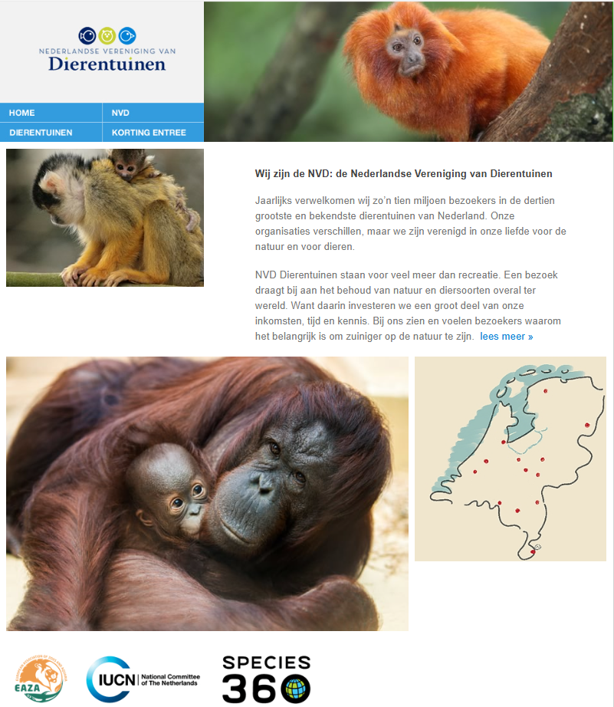
de stichting
Notes:
Bron: NVD Dierentuinen

Slide 4
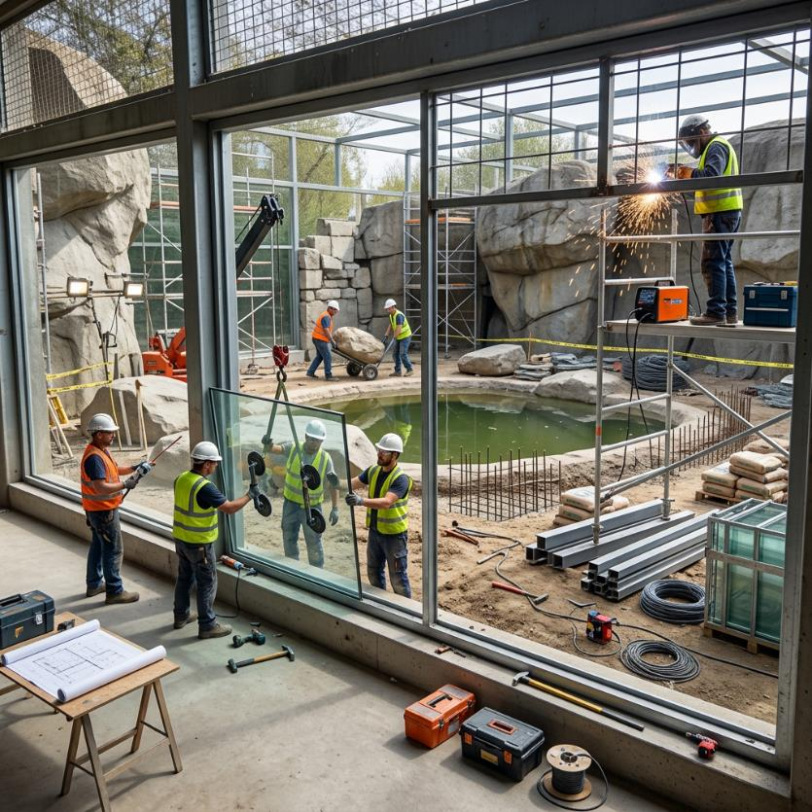
professioneel
Notes:
Bron: AI

Slide 5
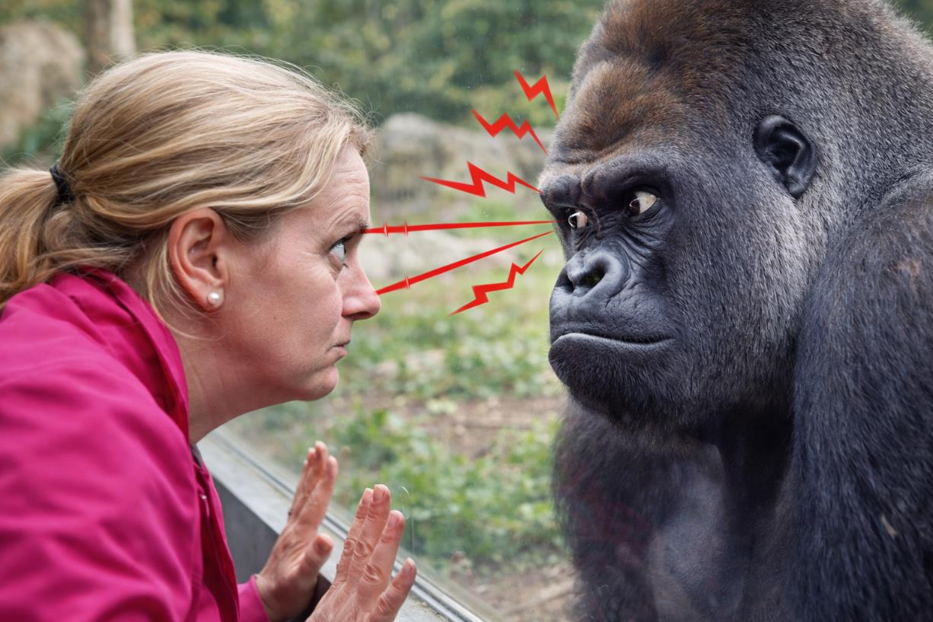
de overtreding
Notes:
Bron: AI

Slide 6
plegen
Notes:
Bron: AI

Slide 7

de criminaliteit
Notes:
Bron: AI

Slide 8


de prioriteit
Notes:
Bron: Shutterstock.com

Slide 9

het traject
Notes:
Bron: Shutterstock.com

Slide 10

instemmen met
Notes:
Bron: Shutterstock.com

Slide 11
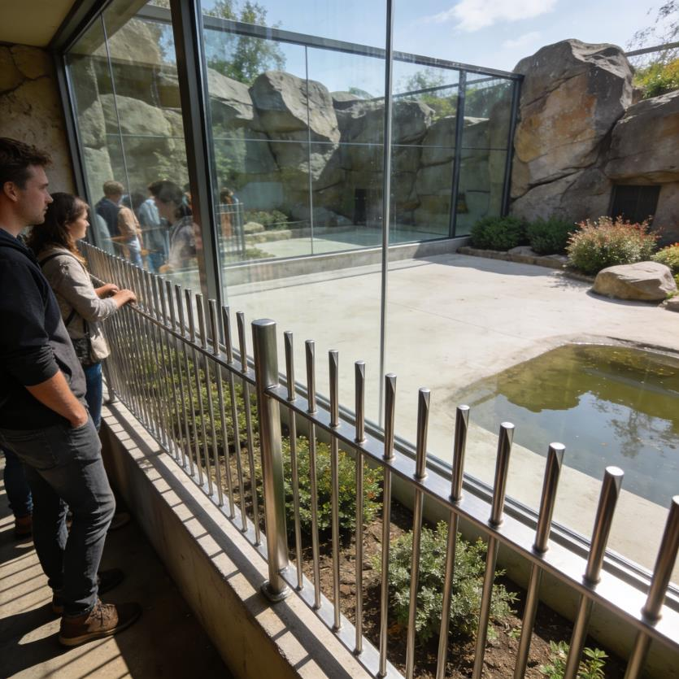
alternatief
Notes:
Bron: AI

Slide 12

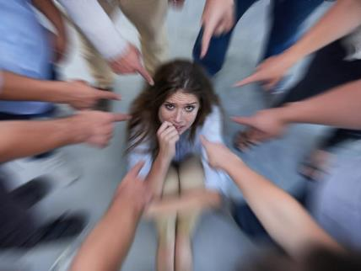
de groepsdruk
Notes:
Bron: Shutterstock.com / AI

Slide 13
Op de woordmuur:

Slide 14

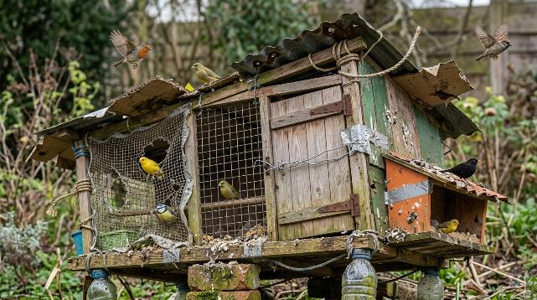

professioneel
amateuristisch
= gemaakt voor of om te gebruiken door vakmensen
Het verblijf van Bokito is professioneel gemaakt.
= niet voor of door beroepsmensen gemaakt
Dit vogelverblijf is
amateuristisch gebouwd.
Notes:
Bron: AI

Slide 15


instemmen met
bezwaar maken tegen
= goedkeuren, het eens zijn met
De medewerkers moesten instemmen met de nieuwe regels.
= afkeuren, het oneens zijn met
Zij maken bezwaar tegen de nieuwe regels.
Notes:
Bron: Shutterstock.com

Slide 16
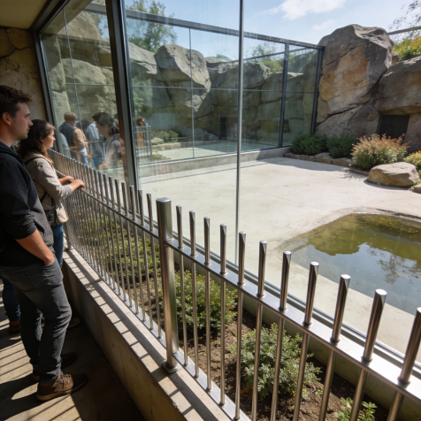
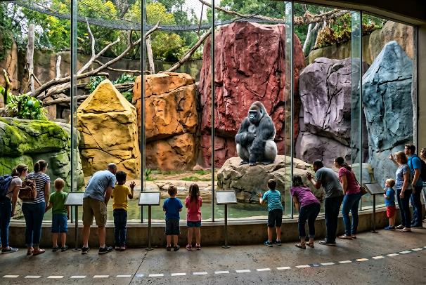
alternatief
gebruikelijk
= anders dan gewoonlijk
Ze plaatsten een hek voor het glas. Deze alternatieve manier maakte het veiliger.
= normaal, gangbaar
Eerder was het gebruikelijk dat je dicht bij het glas kon staan kijken.
Notes:
Bron: AI

Slide 17




de stichting
= de organisatie die niet het doel heeft om geld te verdienen
Stichting Halt
Stichting KiKa
Stichting voor dierentuinen
Notes:
Bron: Kika, Stichting Aap, Stichting Halt

Slide 18
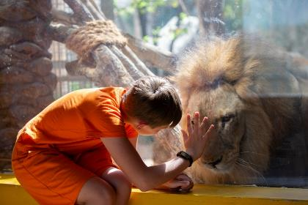
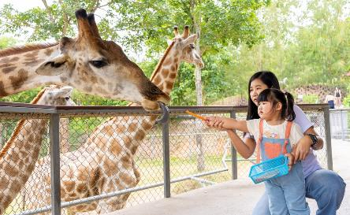

de overtreding
= de actie die tegen de regels is
tikken
voeren
aanstaren
Notes:
Bron: Shutterstock.com / AI

Slide 19

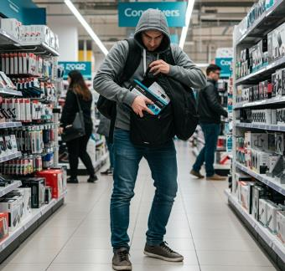


de criminaliteit
= de misdadigheid
stelen
zakkenrollen
inbreken
Notes:
Bron: Shutterstock.com

Slide 20



het traject
= de route of stappen die je moet volgen
het resultaat
verbeteren
het plan
Na het ongeluk met Bokito kwam er een traject om de regels te verbeteren.
Notes:
Bron: Shutterstock.com

Slide 21
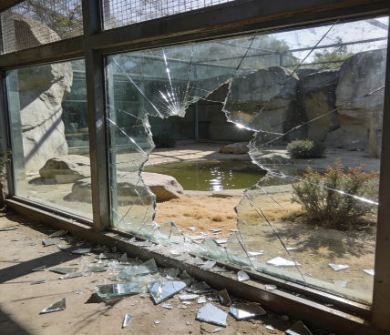


De vrouw pleegde de overtreding door Bokito in de ogen te blijven kijken.
aflopen
plegen
plannen
= uitvoeren, doen (wordt vaak gebruikt bij een misdaad)
Notes:
Bron: Shutterstock.com / AI

Slide 22
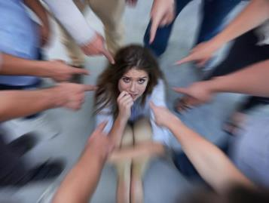


dwingen
meedoen
de groepsdruk
= de dwang die je voelt van een groep waar je bij hoort
erbij willen horen
Notes:
Bron: Shutterstock.com / AI

Slide 23





de voorrang
dringend
2
3
1
de prioriteit
= dat wat het belangrijkste is
overleggen
Notes:
Bron: Shutterstock.com

